Slide 1
V. Đồng bộ hóa và phối hợp
(phần 2)
Hệ phân tán (NW605)
Multicast
Bầu cử – election
Giao tác – transaction

Slide 2
Multicast
11.4, Coulouris

Slide 3
Multicast
Tiến trình gửi (sender) thực hiện một lệnh send()
Gửi tới một nhóm các tiến trình nhận (receiver)
Broadcast: gửi tới tất cả các tiến trình trong hệ thống

Slide 4
Multicast – Ví dụ
Chịu lỗi – fault tolerance:
  Các server sao lặp
  Tính nhất quán cao: các thao tác được multicast
Tìm kiếm dịch vụ - service discovery
  Gửi yêu cầu tìm kiếm dịch vụ bằng multicast
  Tiến trình cung cấp dịch vụ trả lời
Lan truyền sự kiện/thông báo – event/notification propagation
  Các thành viên trong nhóm quan tâm đến một số sự kiện cụ thể
  Ví dụ: dữ liệu cảm ứng (sensor data), cập nhật giá chứng khoán, tình trạng mạng

Slide 5
Multicast – tính chất
Nhóm tĩnh/động:
  Tĩnh: danh sách thành viên không thay đổi trong khi chạy
  Động: có thể thay đổi
Nhóm mở/đóng:
  Mở: ai cũng có thể gửi tới
  Đóng: chỉ có các thành viên mới gửi được
Độ tin cậy:
  Thất bại do liên lạc / thất bại do xử lý
  Đảm bảo giao nhận:
    Tất cả các thành viên hoặc không thành viên nào (atomic – tính không chia cắt)
    Tất cả các thành viên hiện đang hoạt động bình thường
Thứ tự:
  Đảm bảo thứ tự giao nhận
  FIFO, nhân-quả, thứ tự toàn bộ

Slide 6
Các vấn đề khác
Hiệu năng:
  Băng thông
  Thời gian trễ
Hiệu quả:
  Tránh gửi một thông điệp nhiều lần qua 1 liên kết
  Cây phân tán
  Hỗ trợ của phần cứng (vd. Ethernet broastcast)
Tầng mạng và tầng ứng dụng:
  Thiết bị định tuyến (router) hiểu multicast
  Ứng dụng (hoặc middleware) gửi unicast tới các thành viên của nhóm

Slide 7
Multicast tầng mạng
Ethernet Broadcast:
  Gửi tới tất cả các máy trong mạng nội bộ
  Dùng địa chỉ MAC: FF:FF:FF:FF:FF:FF
IP multicast:
  Nhóm multicast: dùng địa chỉ Internet lớp D
  4 bit đầu tiên: 1110 (224.0.0.0 – 239.0.0.255)
  Các nhóm cố định: (224.0.0.1 – 224.0.0.255)
  định tuyến
    Gia nhập nhóm theo Internet Group Management Protocol (IGMP)
    Thiết lập cây phân tán: Protocol Independent Multicast (PIM)

Slide 8
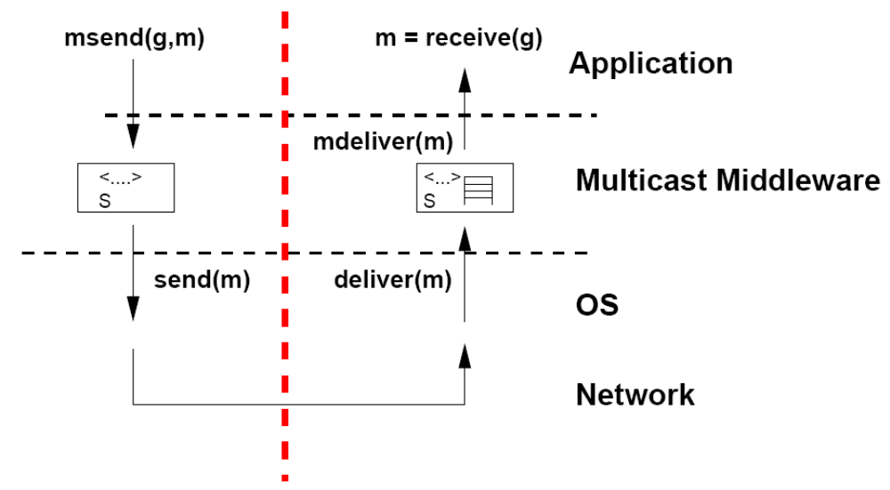
Mô hình hệ thống multicast tầng ứng dụng
Giả thiết:
  Các kênh one-to-one đáng tin cậy
  Không có thất bại
  Một nhóm nhận đóng

Slide 9
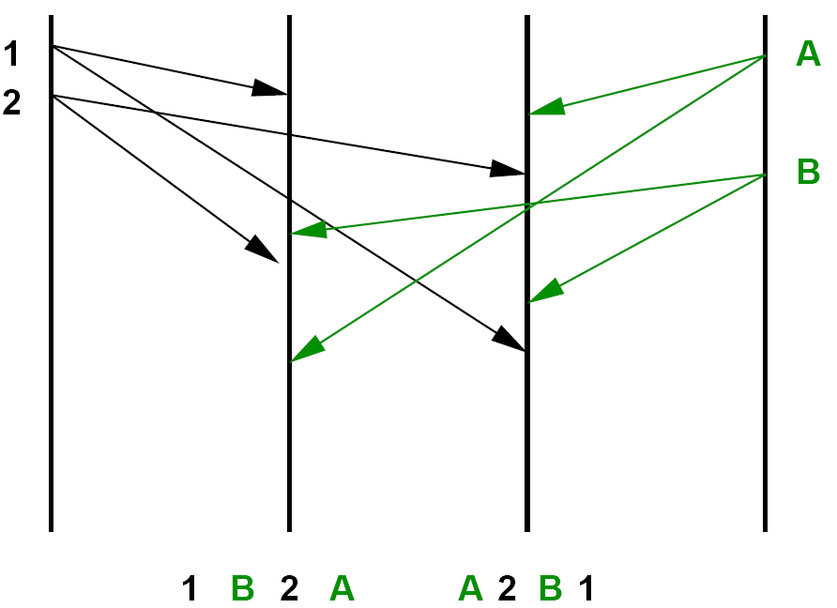
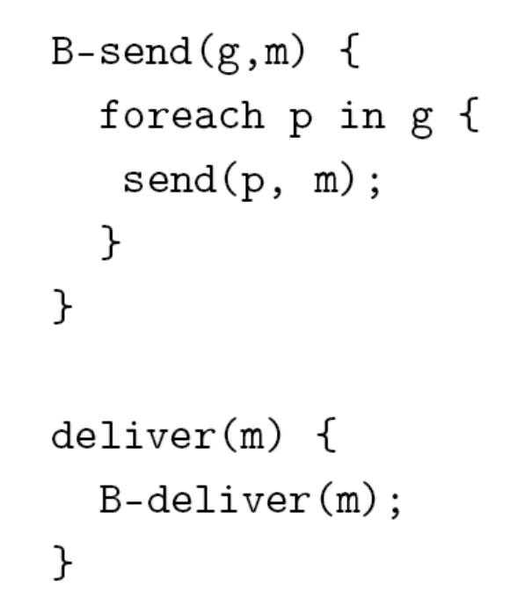
Multicast cơ bản
  Không đảm bảo về độ tin cậy
  Không đảm bảo thứ tự

Slide 10
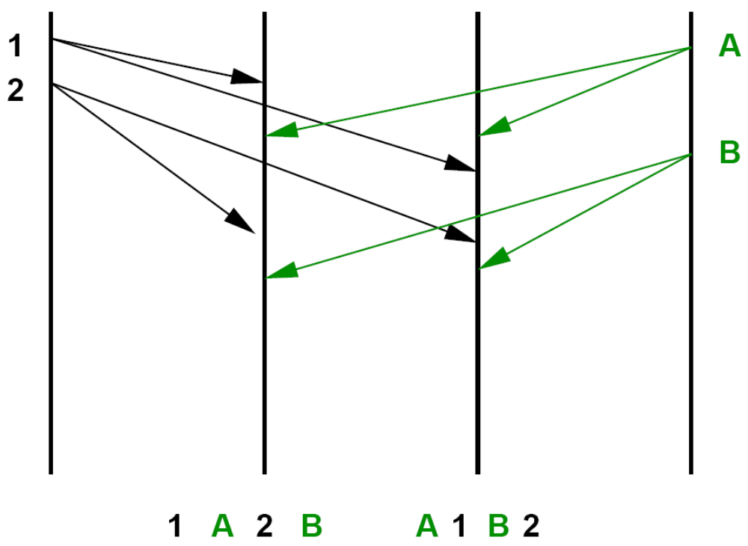
Multicast thứ tự FIFO
  Giữ thứ tự của mỗi tiến trình gửi

Slide 11
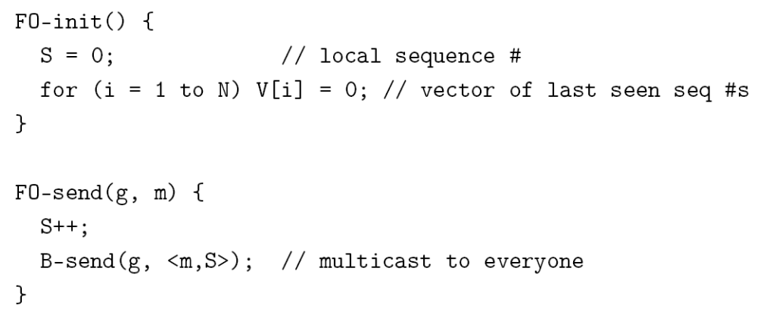
Multicast thứ tự FIFO

Slide 12
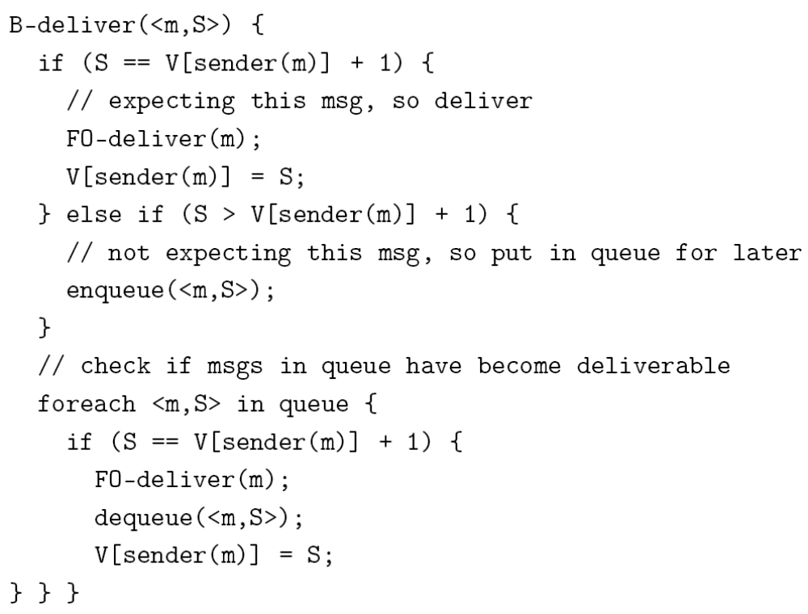
Multicast thứ tự FIFO

Slide 13
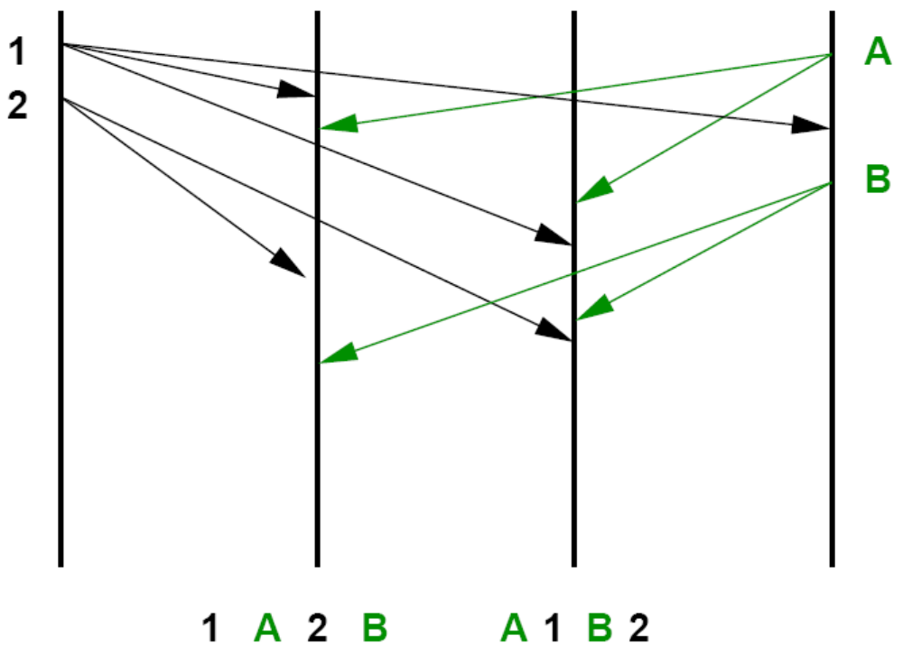
Multicast thứ tự nhân-quả
  Giữ thứ tự giữa hai sự kiện gửi có quan hệ nhân-quả
  1 và A, 2 và B được coi là song song/đồng thời
  1 xảy ra trước B

Slide 14
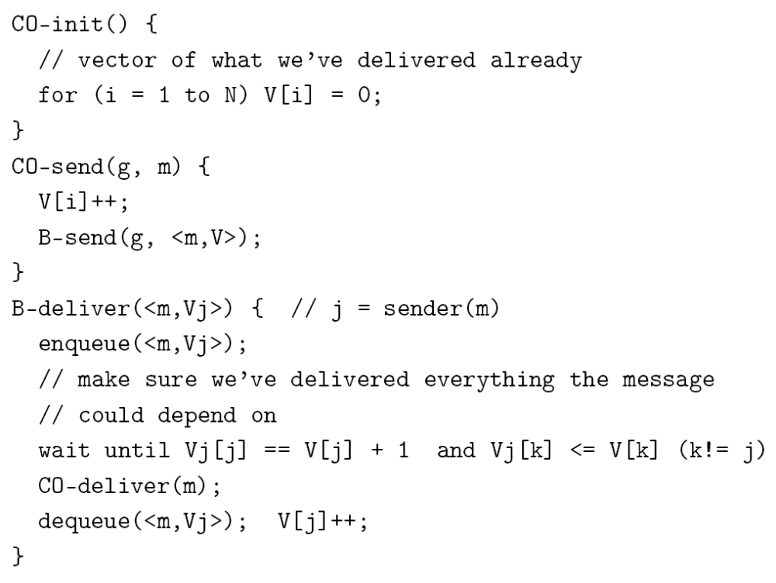
Multicast thứ tự nhân-quả

Slide 15
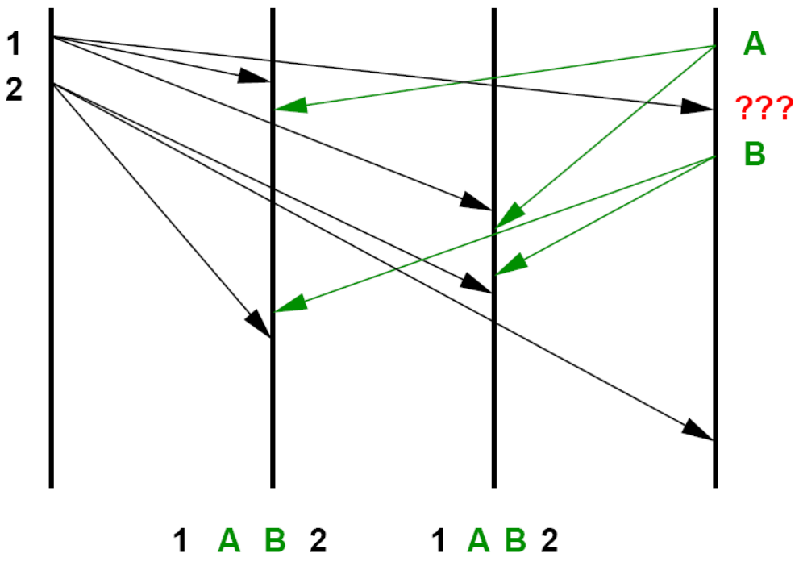
Multicast thứ tự toàn bộ
Đảm bảo các thông điệp được giao cho các tiến trình theo cùng một thứ tự

Slide 16
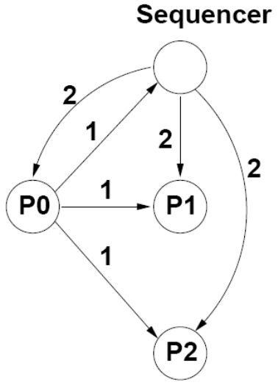
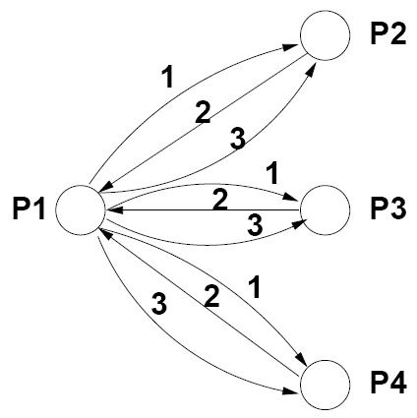
Multicast thứ tự toàn bộ
Sequencer-based:
Sender gửi thông điệp
Sequencer tính và
gửi số thứ tự
Thông điệp được bàn giao theo số thứ tự
Agreement-based:
Sender gửi thông điệp
Các receiver tính số thứ tự và gửi đề xuất cho sender
Sender chọn số cao nhất và gửi lại cho các receiver

Slide 17
Bầu cử
11.5, Coulouris

Slide 18
Bầu cử
Xác định một điều phối viên (coordinator)
  Một số thuật toán dựa vào một tiến trình điều phối riêng biệt
  Điều phối viên phải được cùng quyết định
  Cũng có thể thay điều phối viên trong khi đang chạy
  Giả sử mỗi nút đều có ID khác nhau
  Bầu cử: thống nhất về tiến trình đang chạy có ID lớn nhất
Đòi hỏi:
  một tiến trình hoặc không biết điều phối viên hoặc biết ID của tiến trình có ID lớn nhất
  một tiến trình rồi cũng sẽ hoặc treo hoặc biết điều phối viên là tiến trình nào

Slide 19
Thuật toán Lớn trị bé – Bully algorithm
Ba loại thông điệp:
  Election: phát động bầu cử
  Answer: hồi đáp thông báo bầu cử
  Coordinator: công bố điều phối viên đã được bầu
Thuật toán:
  Một tiến trình phát động bầu cử khi nó
    thấy điều phối viên có vẻ đã hỏng (timeout), hoặc
    nhận được một thông điệp Election.
  Khi nhận được Election, tiến trình trả lời bằng Answer
  Tiến trình phát động bầu cử bằng cách gửi Election tới các tiến trình có ID cao hơn mình rồi đợi nhận Answer từ các tiến trình đó
  Nếu không nhận được Answer, tiến trình trở thành điều phối viên mới và gửi Coordinator tới tất cả các tiến trình khác để thông báo kết quả
  Nếu nhận được Answer, tiến trình đợi Coordinator để biết kết quả bầu điều phối viên mới

Slide 20
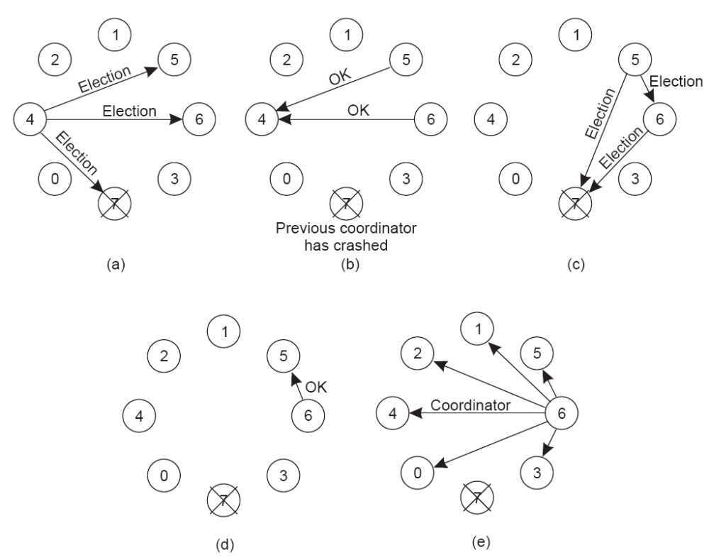
Thuật toán Lớn trị bé

Slide 21
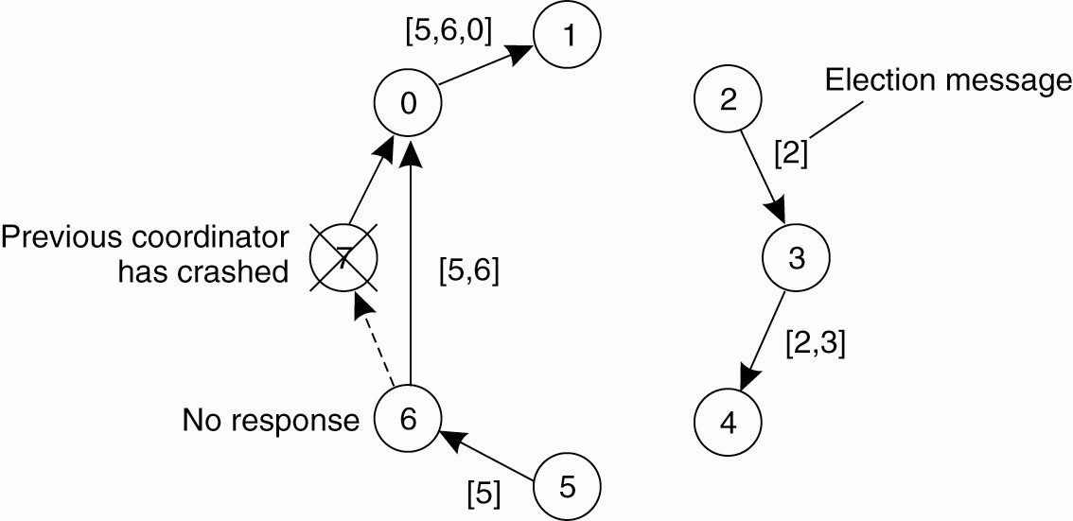
Thuật toán vòng
Các nút sắp xếp thành vòng (lôgic)
Một nút phát động bầu cử
bằng cách gửi
Election tới
nút tiếp theo.
Nếu nút đó đang hỏng,
thông điệp được chuyển
cho nút tiếp theo sau đó
Tiến trình gắn ID của mình vào thông điệp
trước khi gửi đi. Khi thông điệp quay lại tiến trình phát động bầu cử, tất cả các nút đều đã tham gia bầu cử.
Nút phát động gửi thông điệp Coordinator chứa danh sách các tiến trình đang hoạt động quanh vòng. Tiến trình có ID cao nhất trong đó được chọn làm điều phối viên

Slide 22
Giao tác
12, 13, Coulouris

Slide 23
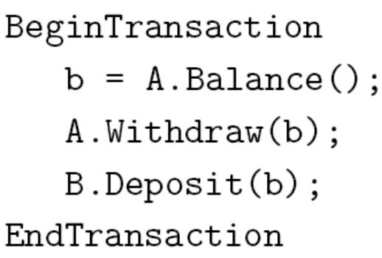
Giao tác
Một giao tác là một chuỗi các thao tác đối với CSDL
Mô hình giao tác:
Thao tác: Ví dụ: giao tác ngân hàng
  BeginTransaction
  EndTransaction
    Commit
    Abort
  Read
  Write

Slide 24
Tính chất ACID
Atomic – không thể phân chia: hoặc toàn bộ giao tác được giao kết (commit) hoặc toàn bộ bị hủy bỏ (abort)
Consistent – nhất quán: các giao tác song song không tạo ra kết quả không nhất quán
Isolated – phân lập: các giao tác không đan xen lẫn nhau (không nhìn thấy trạng thái trung gian của nhau).
Durable – bền vững: sau khi commit, kết quả được lưu lại bền vững (kể cả nếu server hoặc phần cứng gặp sự cố)

Slide 25
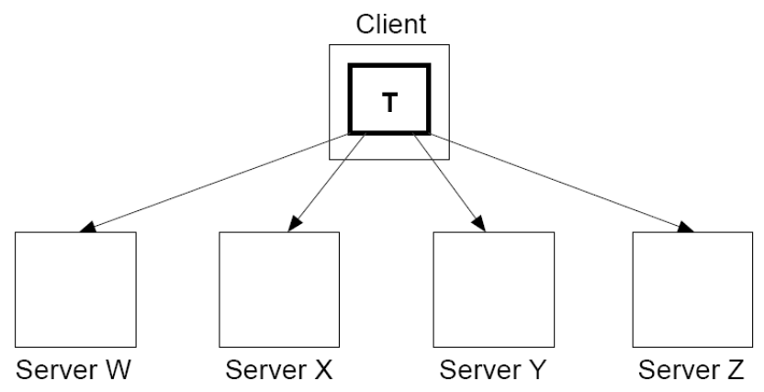
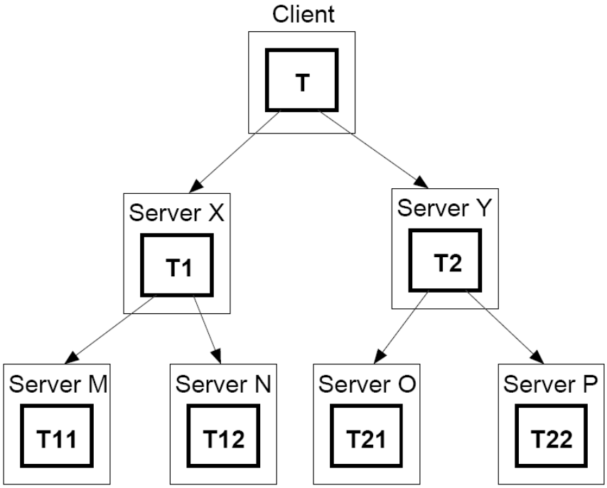
Giao tác phân tán
Giao tác đơn
Giao tác lồng nhau

